Slide 1

ĐỊA LÍ
9

Slide 2

AI TÍNH NHANH HƠN?
Hãy ghi lại tổng số con trong gia đình của các em trong 2 phút
Thành viên số | Ông bà nội sinh được | Ông bà ngoại sinh được | Bố mẹ mình sinh được
1
2
3
4
Tổng
Kinh tế phát triển
Dân trí tăng
Hết chiến tranh
MỨC SINH GIẢM
GIA TĂNG CHẬM LẠI
Có sự khác nhau thế nào giữa hai thế hệ?
Tại sao có sự khác nhau này?

Slide 3

Tiết 2-BÀI 2. DÂN SỐ VÀ SỰ GIA TĂNG DÂN SỐ

Slide 4
1
Số dân
2
Gia tăng dân số
3
Cơ cấu dân số

Slide 5


Chúng tôi là CHUYÊN GIA dân số
Nhận PHT và làm việc theo nhóm
Thực hiện nhiệm vụ 5 phút
Chia sẻ theo trạm 4 phút/lượt
Thuyết trình trước lớp 3 phút

Slide 6

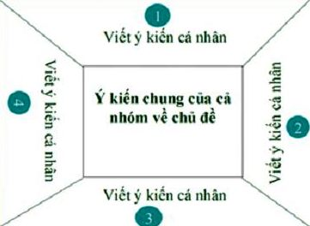

PHT SỐ 1
Tiêu chí | Thông tin
Số dân 2019
Vị thứ
Tỉ lệ tăng
Thuận lợi
Khó khăn
1 phút ghi ý kiến cá nhân
2 phút thảo luận nhóm
1 phút trình bày

Slide 7
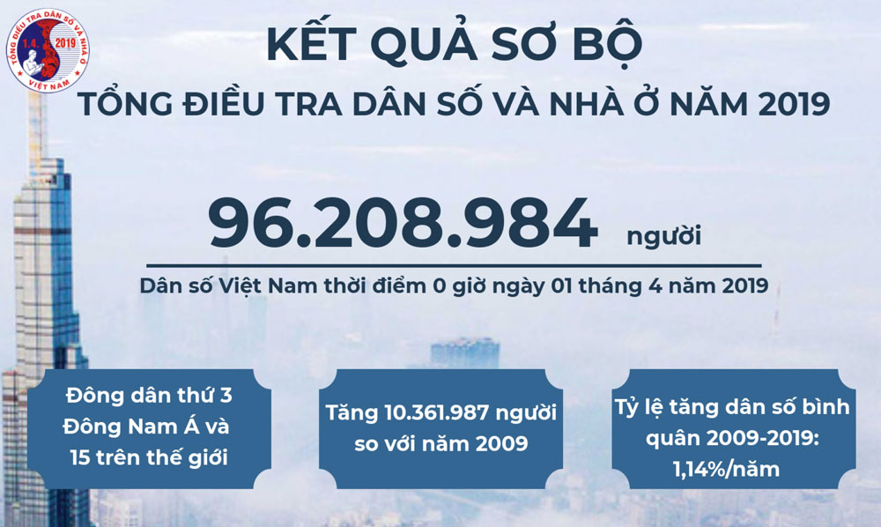

Slide 8

1
Số dân
- Dân số nước ta vào năm 2021 là 98,3 triệu người.
- Việt Nam là nước đông dân xếp thứ 3 khu vực Đông Nam Á và thứ 15 thế giới.

Slide 9
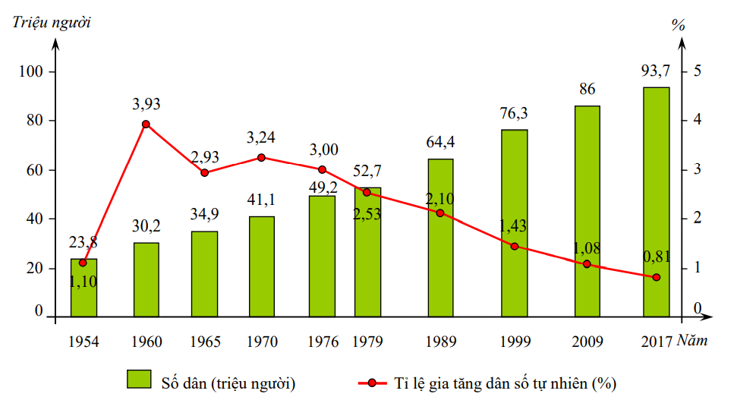
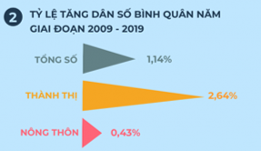
PHT SỐ 2
Biểu đồ biến đổi dân số của nước ta qua các năm
Thế nào là bùng nổ dân số
Tại sao gia tăng dân số hiện nay chậm lại nhưng có sự khác nhau giữa các vùng lãnh thổ?
1 phút ghi ý kiến cá nhân
1 phút chia sẻ theo vòng tròn trong nhóm
1 phút trình bày

Slide 10
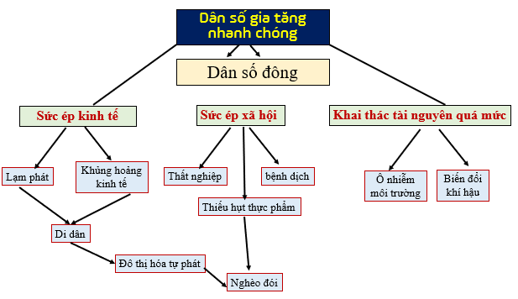



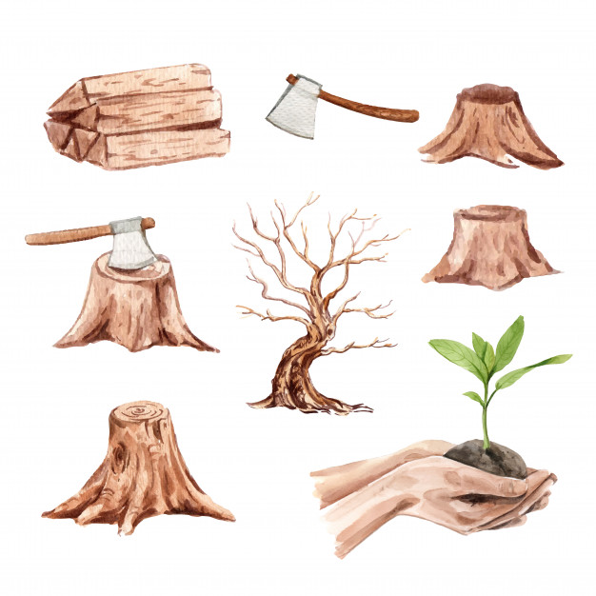


Slide 11
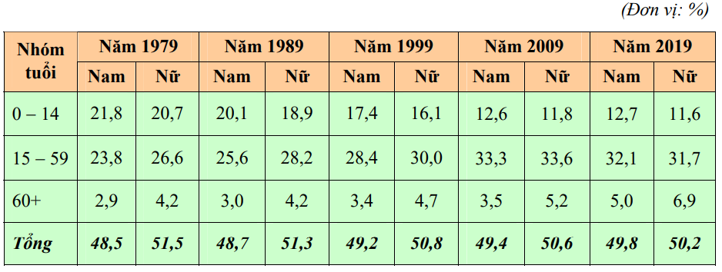
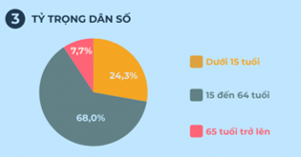
PHT SỐ 3
Cơ cấu dân số theo nhóm tuổi và giới tính
của nước ta qua các năm
Nhận xét xu hướng thay đổi cơ cấu dân số phân theo giới tính ở nước ta
Nhận xét xu hướng thay đổi cơ cấu dân số phân theo nhóm tuổi ở nước ta
Nêu lên 2 nguyên nhân của sự thay đổi

Slide 12
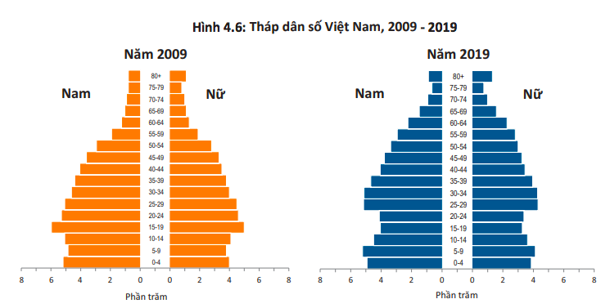

Slide 13
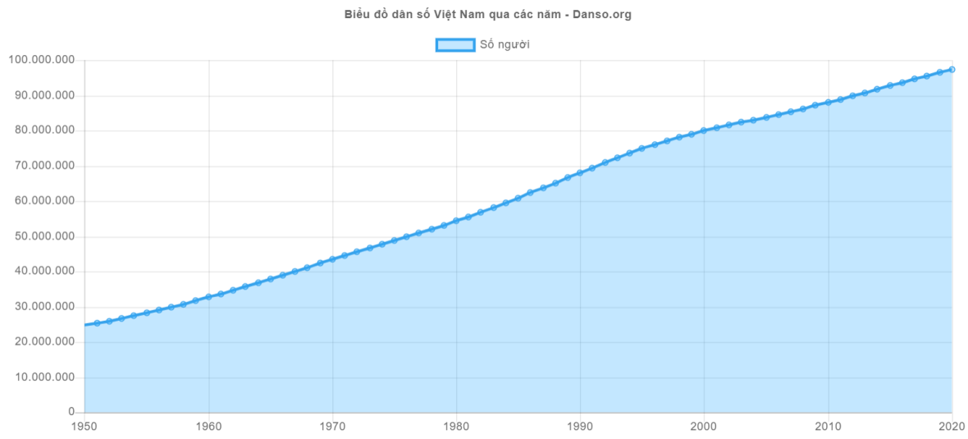
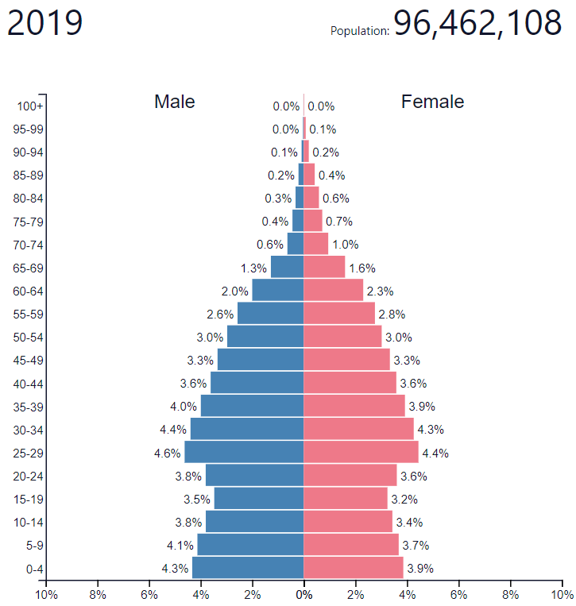
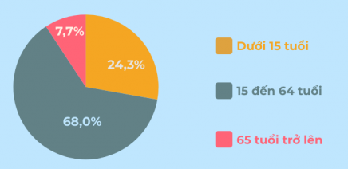
BÀI 2: DÂN SỐ VÀ GIA TĂNG DÂN SỐ
I. SỐ DÂN
II. GIA TĂNG DÂN SỐ
III. CƠ CẤU DÂN SỐ
98,28 triệu người
Thứ 15 thế giới
Thứ 3 Đông Nam Á
Tăng nhanh
Bùng nổ thập niên 70 của TK 20
Hiện gia tăng ổn định
Cơ cấu DS VÀNG
Nhóm tuổi <15 giảm nhanh.
Chênh lệch giới
Có sự khác nhau giữa các vùng lãnh thổ

Slide 14
HIỂU Ý ĐỒNG ĐỘI
Bùng nổ dân số
Dân số vàng
Trọng nam khinh nữ
96,2 triệu người
Già hóa dân số
Chất lượng cuộc sống
Nguồn lao động
Thị trường
Chính sách dân số
15 thế giới
HƯỚNG DẪN
Hình thức: cá nhân/nhóm
Yêu cầu: Có 10 từ khóa về vùng chủ đề Dân cư
2 đại diện nam và nữ lên bảng, quay mặt xuống lớp. Các thành viên trong lớp gợi ý từ khóa xem ai đoán nhanh hơn, đúng hơn
Thời gian: 2 phút

Slide 15





TÔI LÀ NHÀ TUYÊN TRUYỀN DÂN SỐ
Là cán bộ dân số, em hãy thuyết phục người dân thực hiện chính sách dân số để bảo vệ tài nguyên và môi trường THEO CẤU TRÚC Vì…nên…
Suy nghĩ, viết 3 phút trên Padlet/Google drive
Xung phong chia sẻ
GV có thể thiết kế luyện tập trên kahoot hoặc google form
KẾ HOẠCH HÓA GIA ĐÌNH
Notes:
NHấn mạnh các chính sách, giáo dục DS

Slide 16


TÔI TÀI GIỎI – BẠN CŨNG THẾ
Nhiệm vụ: Thiết kế 1 câu khẩu hiệu tuyên truyền về dân số và bảo vệ môi trường
Thời gian 1 tuần
Thiết kế trên giấy A4
Tiêu chí:
+ Dài không quá 20 tiếng
+ Có vần điệu
+ Có ý nghĩa tuyên truyền, đẹp mắt

Slide 17


